Slide 1
Изменение импульса тела и импульса силы.
Методическая разработка
исследовательской работы по физике по теме :
Автор : учитель физики ГБОУ СОШ № 356
Московского района Санкт-Петербурга
Макарова Наталья Владимировна

Slide 2
Аннотация
Практикум по физике. 9,10 класс. Тема : Механика. Изменение импульса тела и импульса силы. Цель: Сравнение импульса силы с изменением импульса тела Цели исследования: Анализируем изменение импульса тела при его равноускоренном движении под действием постоянной силы. Применяем компьютерную измерительную систему для измерения малых промежутков времени. Осваиваем методы подтверждения достоверности экспериментальных фактов. Готовимся к ЕГЭ.

Slide 3
Введение
Исследовательская деятельность способствует развитию:
Рефлексивных умений
Поисковых умений
Навыков оценочной самостоятельности
Умений и навыков работы в сотрудничестве
Менеджерских умений и навыков
Коммуникативных умений
Презентационных умений и навыков

Slide 4
Этапы проектной деятельности.
Этап предпроектной подготовки
выбор и формулирование темы проекта;
определение цели исследовательского проекта;
определение цели учебно-исследовательского проекта;
выдвижение гипотезы;
постановка задач;
определение методов исследования;
сбор необходимой информации.
Этап планирования
планирование процесса выполнения проекта руководителем;
обсуждение возможных результатов по направлениям исследования;
планирование работы творческих групп;
определение сроков представления промежуточных и итоговых результатов.

Slide 5
Этапы проектной деятельности.
3. Организационно-исследовательский этап
обсуждение и обработка информаций по направлениям исследования;
подведение промежуточных итогов исследования;
дополнительный сбор информации;
сопоставление конечных результатов с положениями выдвинутой
гипотезы;
итоговый отчет творческих групп о результатах исследования;
оформление результатов исследования по выбранным направлениям.
4. Заключительный этап (этап представления результатов)
подготовка презентации результатов;
публичная презентация проектной работы;
анализ работы, проделанной в течение проектного периода;
оценка работы проектной группы в целом и каждого его ученика.

Slide 6
Содержание
Гипотеза, цель и структура исследования
Теоретический материал
Проведение измерений с использованием компьютерной измерительной системы для измерения малых промежутков времени.
Анализ полученных результатов
Выводы

Slide 7
Цель работы:
Сравнение импульса силы с изменением импульса тела.
Гипотеза:
Импульс силы равен изменению импульса тела.

Slide 8
Используемое оборудование:
магнитоэлектрический датчик положения из состава цифровой лаборатории L-micro
компьютер с установленным программным обеспечением
штатив
направляющая рейка
каретка
транспортир
калькулятор
динамометр с пределом измерения 1 Н.

Slide 9
Импульс тела
– в механике Ньютона – мера механического движения, представляющая собой векторную величину, равную для материальной точки произведению массы этой точки на её скорость и направленную так же, как вектор скорости. Единицей измерения импульса тела в СИ является кг-метр в секунду (кг ∙ м/с).

Slide 10
Второй закон Ньютона
В соответствии со вторым законом Ньютона можно ввести понятие импульса силы F . Δ t = mΔv = p ₂ - p ₁ как меры действия силы за некоторый промежуток времени, и равного произведению значения силы на время её действия. Импульс силы также является векторной величиной.
Второй закон Ньютона можно переформулировать: скорость изменения импульса тела равна действующей на него силе F = Δp/Δt.
Интересно, что именно в виде формулировки –
импульс силы равняется изменению импульса тела
F ∙ Δt = Δp
сформулировал закон Ньютон.

Slide 11
Для практической проверки этого соотношения проведем два эксперимента:
- измерение силы, под действием которой каретка скользит по наклонной направляющей рейке;
- измерение мгновенной скорости каретки, скользящей по наклонной направляющей рейке, в двух точках и измерение интервала времени прохождения каретки между этими двумя точками;

Slide 12
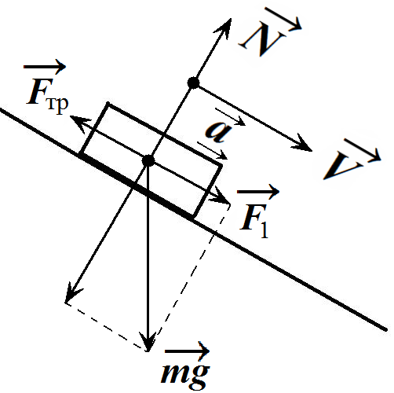
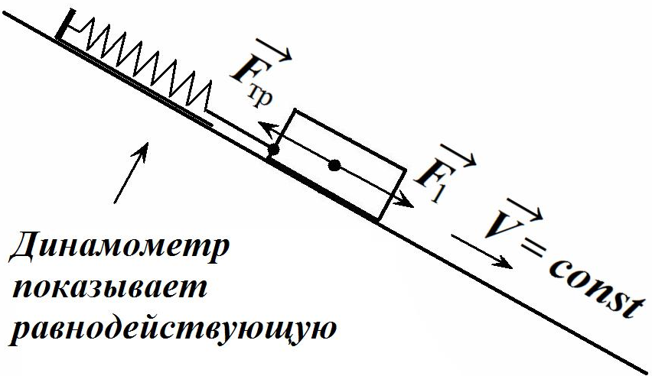
Измерение силы
Из рисунка видно, что равнодействующая равна F₁ - F_{тр}.
Для измерения равнодействующей достаточно прицепить к каретке динамометр и равномерно перемещать каретку вдоль направляющей вниз .При равномерном движении каретки вниз динамометр компенсирует равнодействующую силу и, следовательно, его показания совпадают со значением равнодействующей силы F _{дин}. = F₁ - F_{тр} = F.
Рис. 1
Рис. 2

Slide 13
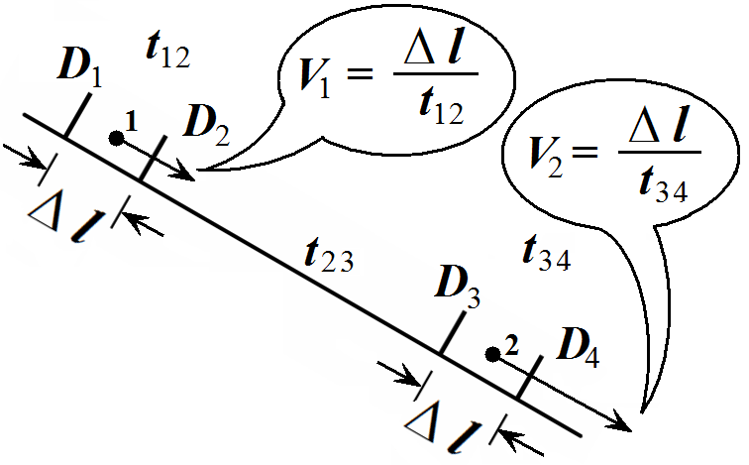
Измерение мгновенной скорости
Экспериментальная установка для измерения мгновенных скоростей условно представлена на рисунке.
Рисунок 3

Slide 14
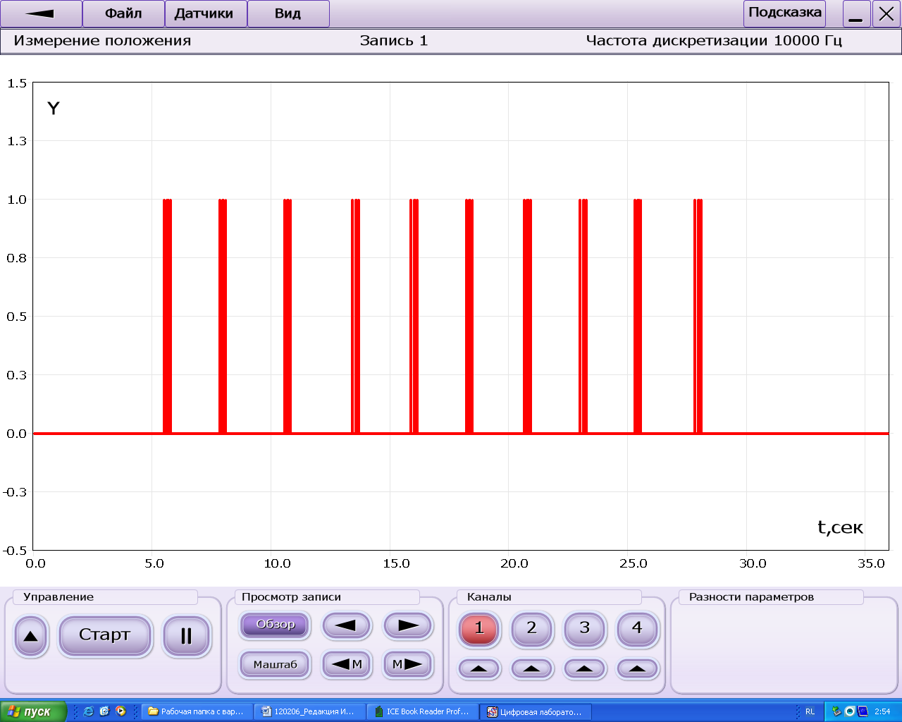
Проведение эксперимента.
Соберите установку в соответствии с рисунками 1, 2, 3.
Проведите подготовку установки, герконов датчика и программы к эксперименту.
Используя панель управления, установите частоту дискретизации (опроса) датчика 10000Гц. Используя панель «Каналы» проверьте отключение фильтра датчика.
Нажмите кнопку «Старт» и проведите 10 пусков каретки. Нет необходимости останавливать эксперимент после каждого пуска. После окончания пусков нажмите кнопку «Стоп», а затем кнопку «Обзор».
  Вы получите запись ваших
  результатов
  эксперимента в виде,
  представленном
  на рисунке .

Slide 15
5. Подготовьте в тетради таблицу 1 и таблицу 2.
6. Запомните полученный результат в файле с удобным вам именем, используя меню кнопки «Файл». Наличие этого файла позволит вам продолжить обработку результатов при случайном сбросе данных.
Таблица 1
Номер пуска | Δt₁₂ | Δt₂₃ | Δt₃₄
1
...
10
Среднее значение | Δt_{12ср} = | Δt_{23ср} = | Δt_{34ср} =
Таблица 2
υ₁ , м/с | υ₂ , м/с | m, кг | p₁ , кгм/с | p₂ , кгм/с | p₂ - p₁, кгм/с | F, Н | F. t , Н.с
 |  | 0,100±0,002

Slide 16
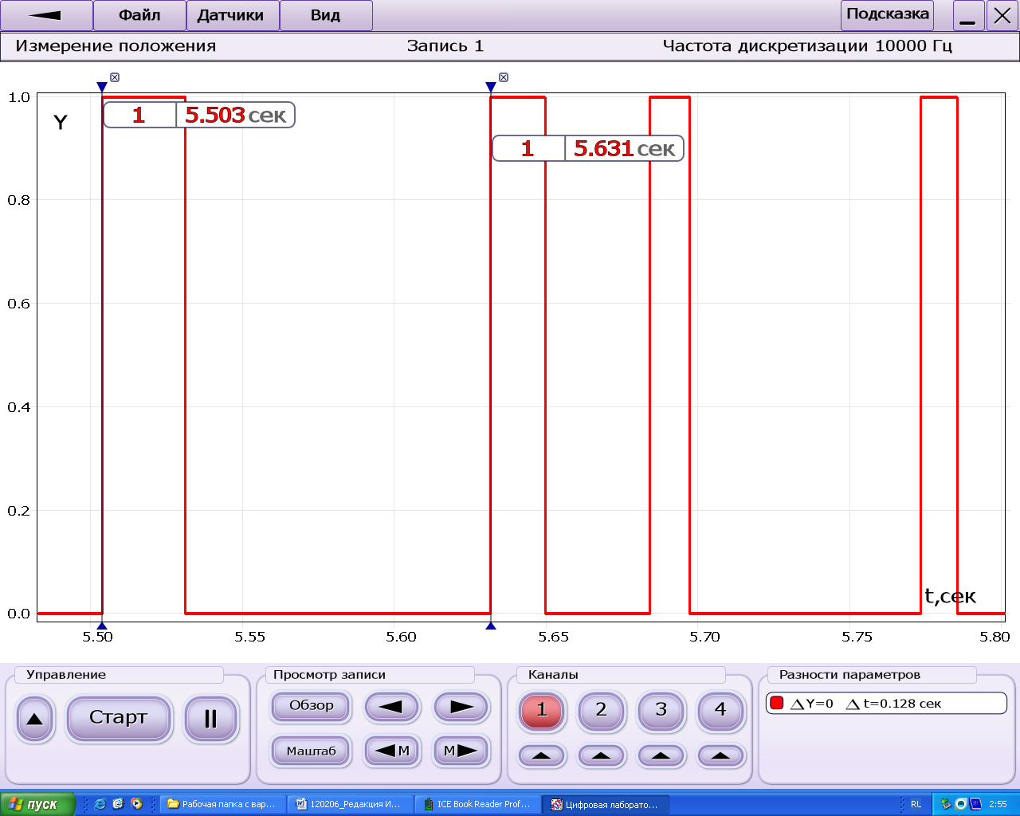
7. Выделите фрагмент соответствующий каждому пуску.
С помощью маркеров, используя панель «Разности параметров» определите значения интервалов времени Δt₁₂, Δt₂₃ и Δt₃₄.
Занесите полученные
Данные в таблицу 1.
Вычислите среднее значение
Δt_{12ср} , Δt_{23ср} и Δt_{34ср}.
В дальнейших расчетах
в качестве
значений интервалов
Δt₁₂ , Δt₂₃ и Δt₃₄ будем
использовать
значения Δt_{12ср}, , Δt_{23ср} и Δt_{34ср}.

Slide 17
8. Зацепите динамометр за каретку. Придерживая каретку динамометром, постарайтесь обеспечить равномерное движение каретки вниз в соответствии с рисунком 2. Рекомендации: угол наклона динамометра относительно рейки должен быть минимальным. Учитывая, что силы, действующие на каретку, не зависят от местоположения каретки, вам достаточно обеспечить такое движение даже на небольшом участке движения. Критерий равномерности движения - постоянство показаний динамометра.
Запишите значение силы F в таблицу 2.
9. Выполните расчет скоростей v₁ ,v₂, изменение импульса тела p₁ и p₂, времени движения каретки между точками, в которых определены значения мгновенных скоростей t, импульса силы F∙t и заполните таблицу 2.
Для расчетов используйте следующие формулы:
v₁ = Δl₁₂/Δt₁₂; v₂ = Δl₃₄/_{Δt34};
p₁=m∙v₁; p₂=m∙v₂;
t =(Δt₁₂/2) + Δt₂₃ + (Δt₃₄/2).

Slide 18
Оценка полученных результатов
Возможность для оценки достоверности результатов эксперимента дает определение относительного отклонения друг от друга сравниваемых величин. В этом исследовании мы сравнивали величины А = p₂ - p₁ и В = F . t .
Относительное отклонение между ними равно
Вывод : Эксперимент показал, что отклонение между изменением импульса и импульсом силы составляет ………..%.

Slide 19
Дополнительное самостоятельное задание.
С использованием полученных данных, информации, представленной на рис. 2, определите силу трения F_{тр}.

Slide 20
Готовимся к ЕГЭ
Задача 1.
Тело массой 2 кг свободно падает без начальной скорости с высоты 5 м на горизонтальную поверхность и отскакивает от нее со скоростью 5 м/с. Найдите абсолютную величину изменения импульса тела при ударе. g = 10 м/c².
В проекции на ось, направленную вертикально вверх, получаем:
= = = mu₂ - (mu₁) =
=m (u₂ + u₁) = 30 кг.м/с.
где u₂ = 5 м/с - скорость отскока,
а u₁ = = 10 м/с - скорость падения.

Slide 21
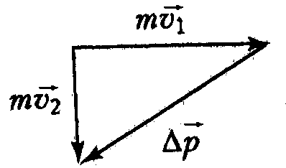
Задача 2.
Мяч массой 200 г летел со скоростью 20 м/с. После удара о стенку он отскочил под прямым углом к прежнему направлению со скоростью 15 м/с. Найдите модуль изменения импульса мячика при ударе.
Изобразив на рисунке начальный и конечный импульсы и вектор их разности, получаем:
= = 5 кг.м/с.

Slide 22
Достигнутые результаты учащихся
формирование информационных умений школьников;
понимание возрастающей роли естественных наук и научных исследований в современном мире, постоянного процесса эволюции научного знания
овладение научным подходом к решению различных задач;
овладение умениями формулировать гипотезы, конструировать, проводить эксперименты, оценивать полученные результаты;
овладение умением сопоставлять экспериментальные и теоретические знания с объективными реалиями жизни;
формирование умений безопасного и эффективного использования цифрового лабораторного оборудования, проведения точных измерений и адекватной оценки полученных результатов, представления научно обоснованных аргументов своих действий.

Slide 23
Используемая литература
Буров В.А., Иванов А.И., Свиридов В.И. Фронтальные экспериментальные задания по физике-9. – М.: Просвещение, 1986.
Шахмаев Н.М., Шахмаев С.Н. , Шодиев Д.Ш. Физика-10. – М.: Просвещение, 1991.
Касьянов В.А. Физика 10 кл.: Учебник для общеобразов. Учреждений. – 6-е изд.,М.: Дрофа,2009.
Элементарный учебник физики под ред. Акад. Г.С. Ландсберга, том1. Механика. Теплота. Молекулярная физика.:М., 1995г.,
Перельман Я.И. Занимательная физика. В двух книгах. Книга1. 20-е изд., стереотип.-М.:Наука,1999.-224с.
Демонстрационный эксперимент по физике в средней школе. – Под ред. А.А. Покровского. Т.1. – М.: Просвещение, 1998.
Ковтунович М.Г. Домашний эксперимент по физике /М.Г.Ковтунович.М.: Гуманитар.изд.центр ВЛАДОС, 2007
Павленко Ю. Г. Начала физики/ Экзамен, 2007
Институт новых технологий http://www.neuropsycholog.ru/
Н. В. Шаронова. Лабораторный практикум по физике с применением цифровых лабораторий. Книга для учителя./ Бином, 2010

